Slide 1
Experiencia dual
Iván Pérez Molina 1º DAM

Slide 2
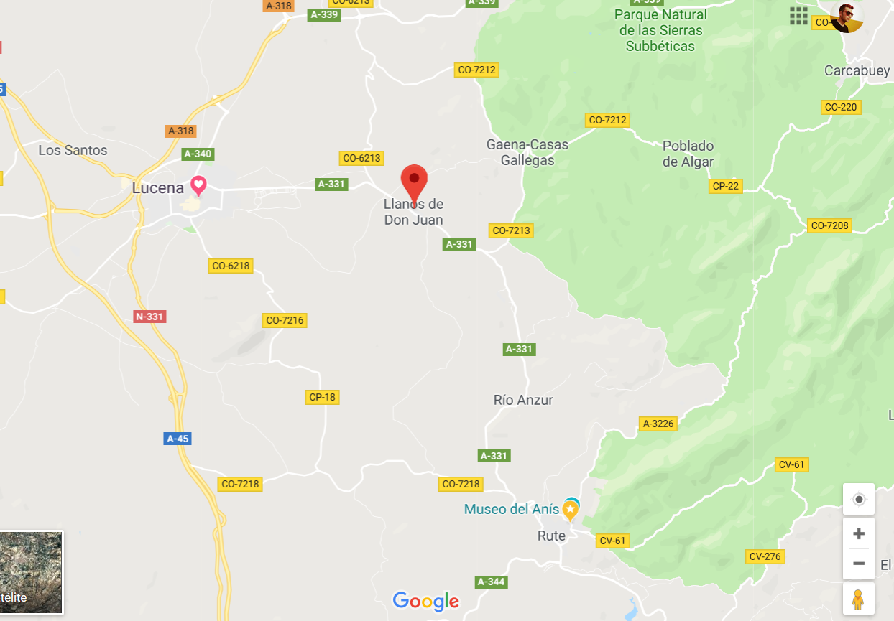
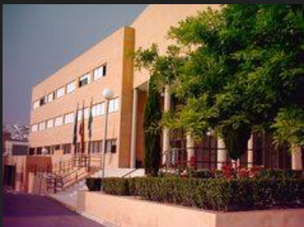
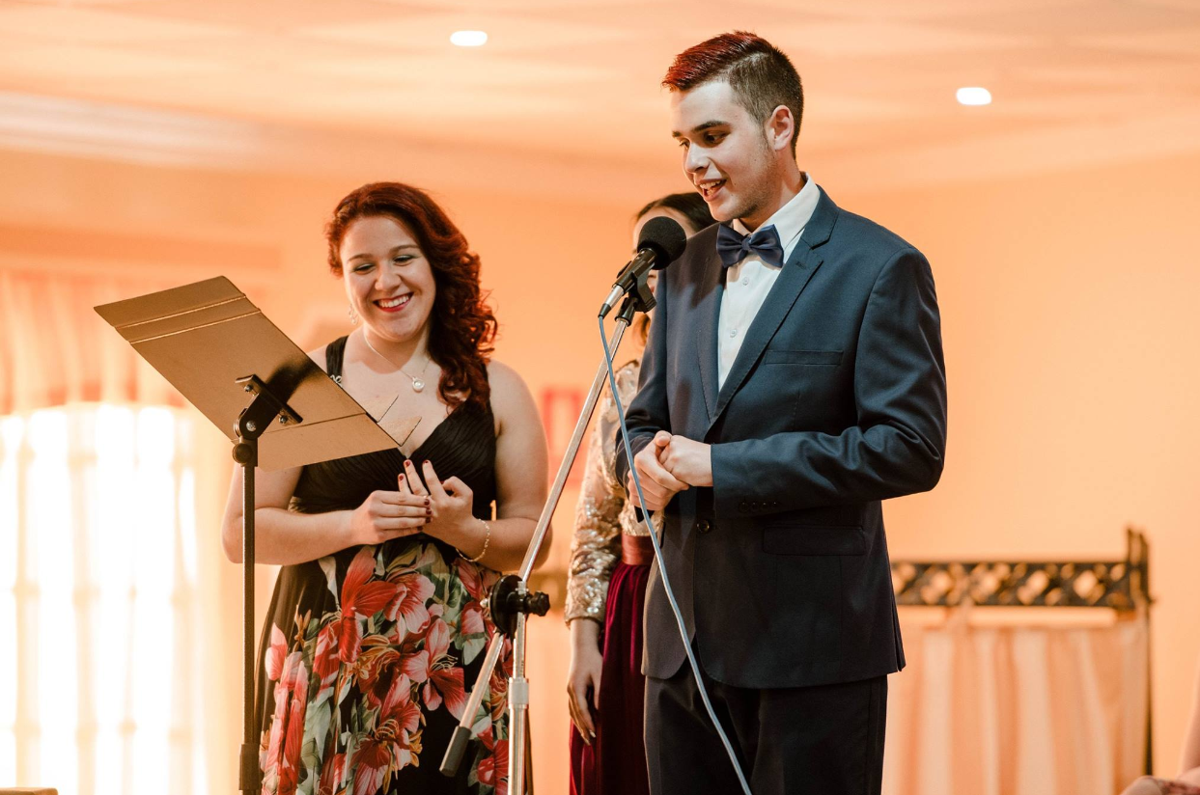

En busca de una formación dual…

Slide 3
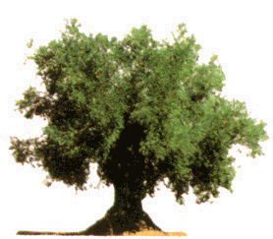


Tareas desarrolladas
Proyecto mejora de GlobalCampo
Proyecto conjunto IvAl
Proyectos de la GISS
CTSI
GDOC
CEDI

Slide 4


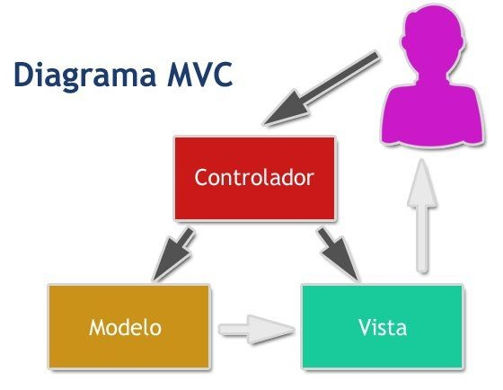
Inicio en la empresa

Slide 5
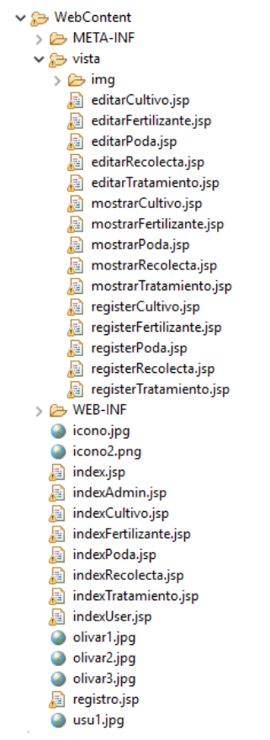
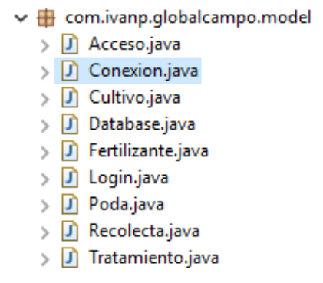
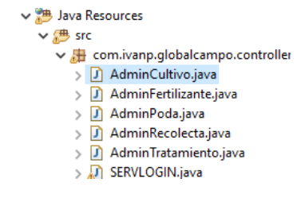
MODELO
VISTA
CONTROLADOR

Slide 7








Conocimientos
Herramientas

Slide 8


Slide 9
C.T.S.I →
SEMANAS 5 Y 6
G.D.O.C →
SEMANAS 7, 8 Y 9
C.E.D.I →
SEMANAS 10 Y 11

Slide 10





C.T.S.I

Slide 11
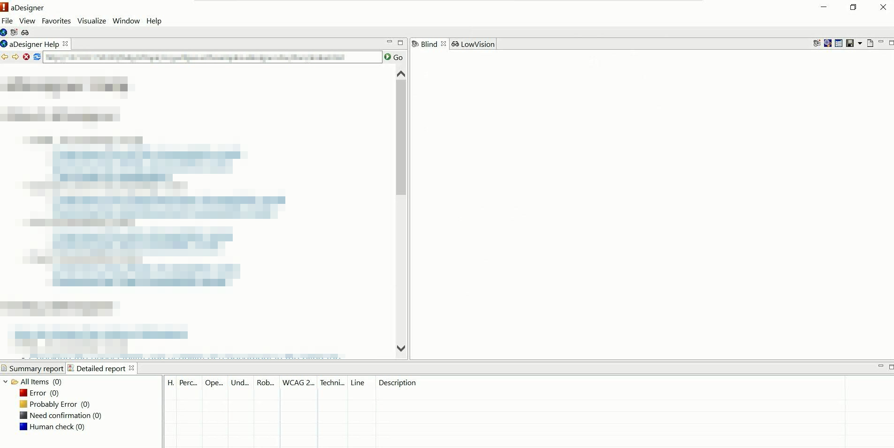
Herramienta utilizada, funcionamiento y tareas
aDesigner

Slide 12






G.D.O.C
Gestión Documental
→Configuración de la aplicación
Gestión Documental Web
Variables
Página en sí

Slide 13
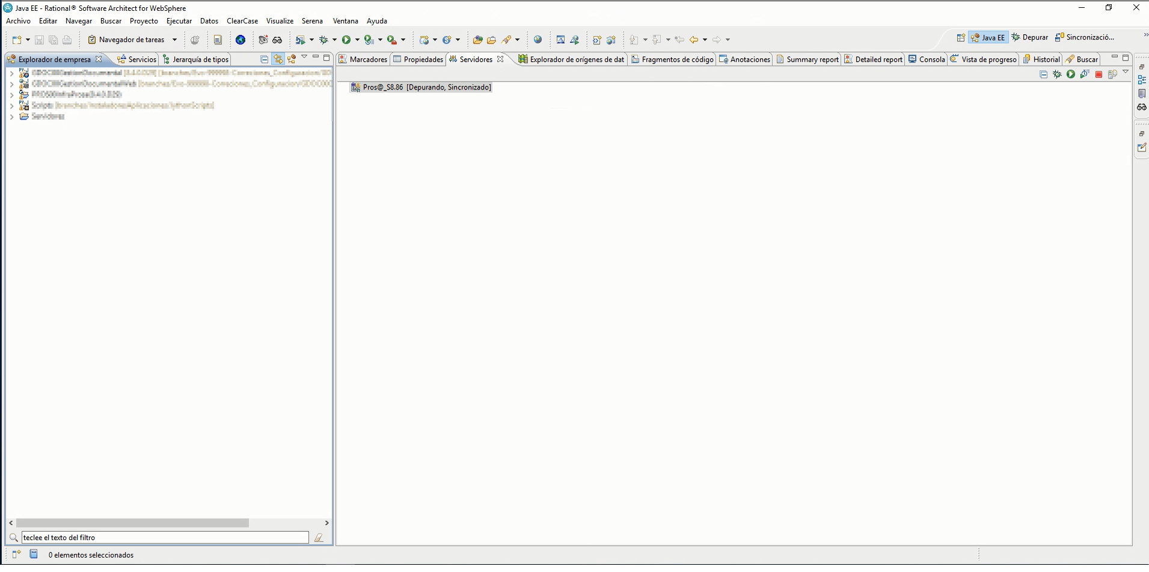


Herramientas

Slide 14
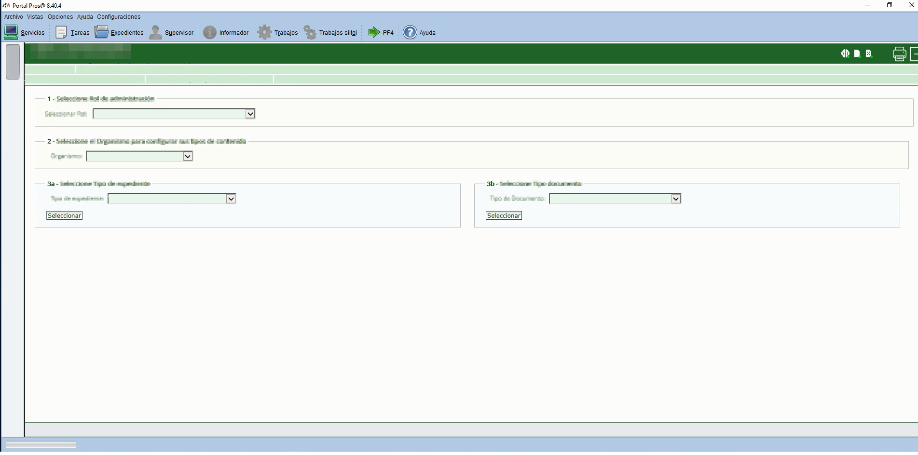
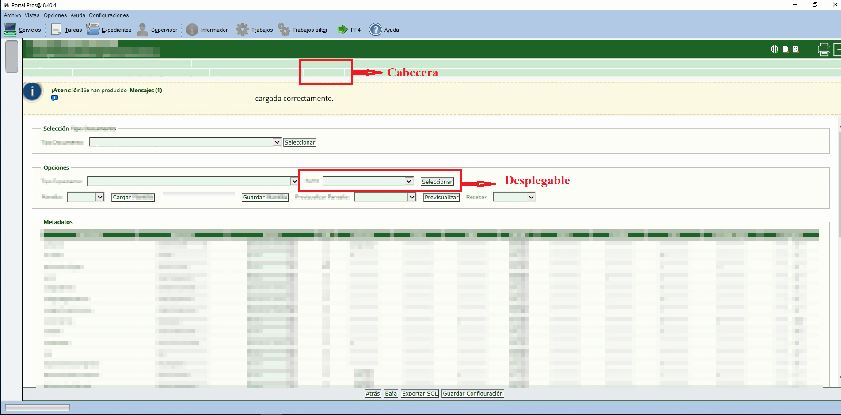
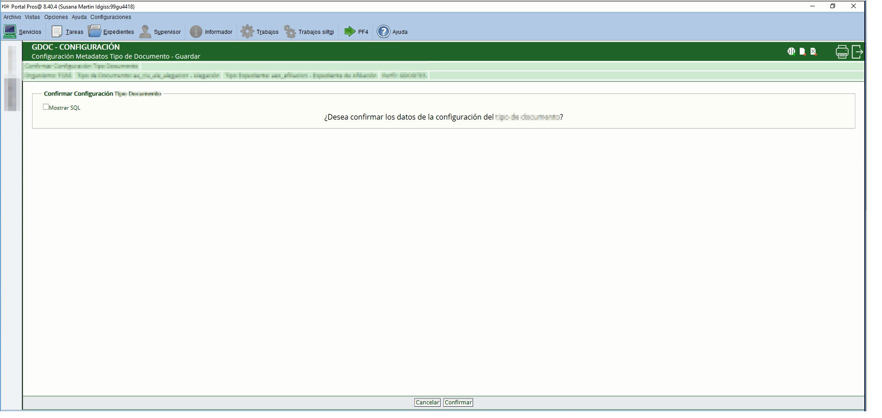
Funcionamiento básico

Slide 15
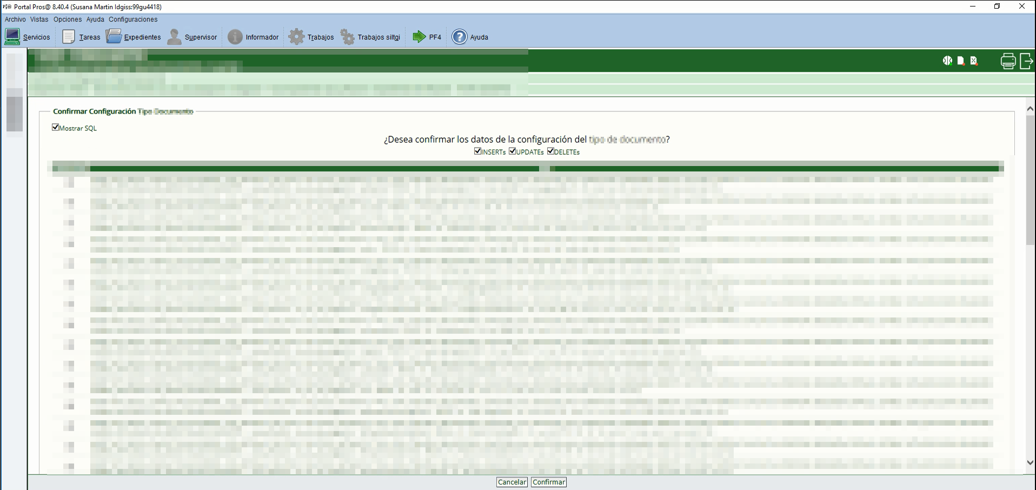
Tareas desempeñadas y ¿Cómo se modifico?

Slide 16


C.e.d.i
Verificación de campos
Componer respuesta
Auditado en todo momento

Slide 17
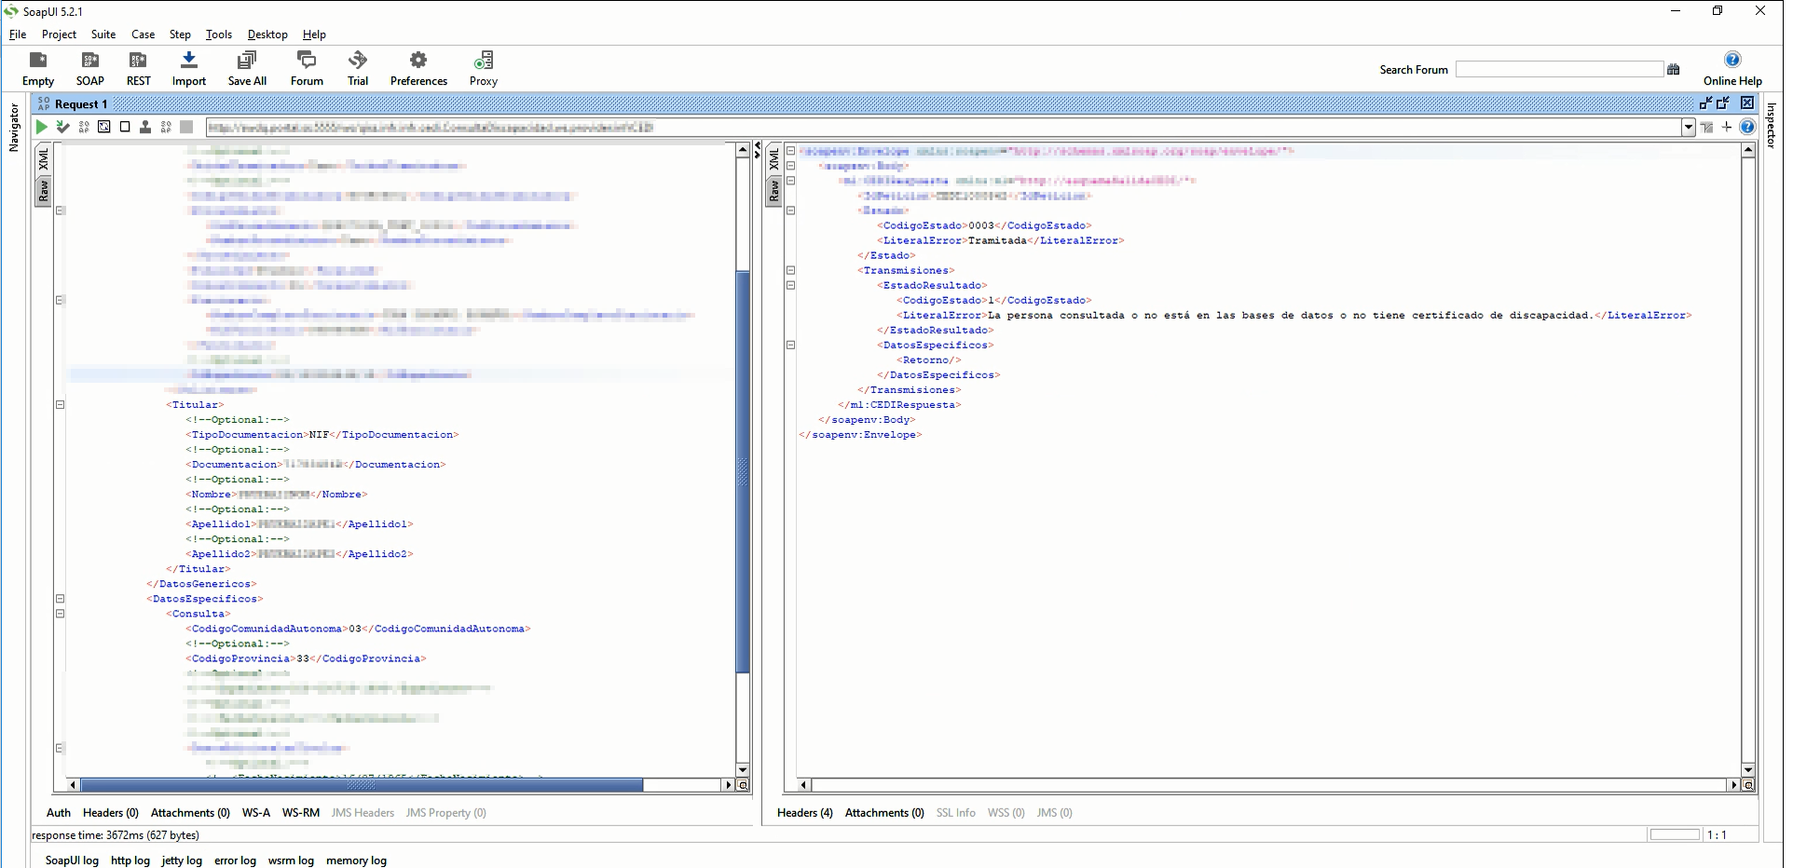
Herramientas
SoapUI

Slide 18
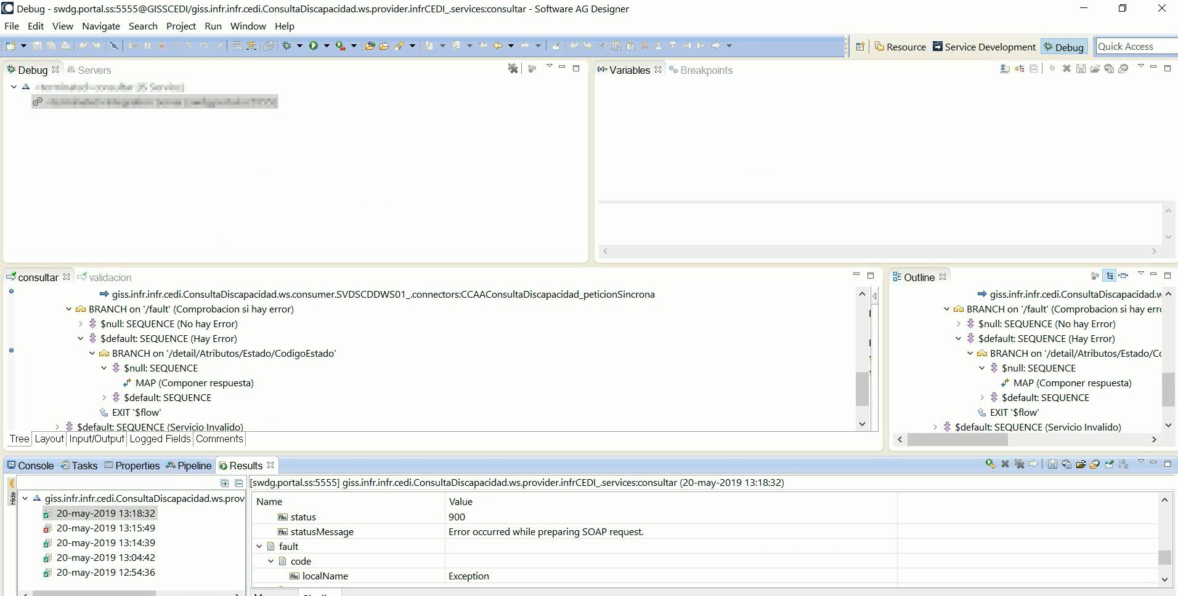
Tareas desempeñadas

Slide 19


CONOCIMIENTOS ADQUIRIDOS EN LOS PROYECTOS DE LA SS
Entornos de Desarrollo
Lenguaje de Marcas
Bases de Datos
Programación
MOVTOS
“Auditoria”

Slide 20

Valoración de la dual

